Slide 1


5.爷爷和小树

Slide 2


我会读
我会读
yé
kē
dào
爷 棵 到
给 穿
ɡěi
chuān
nuǎn
暖
lěnɡ
kāi
sǎn
rè
冷 开 伞 热

Slide 3


我会读
我会读
爷 棵 到
给 穿
暖
冷 开 伞 热

Slide 4


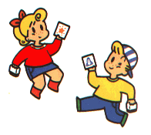

听音举卡

Slide 5

捉迷藏
弟弟来到一棵小树下。
爸爸给爷爷打电话。
我穿好衣服打开窗。
妈妈有一把漂亮的伞。

Slide 6
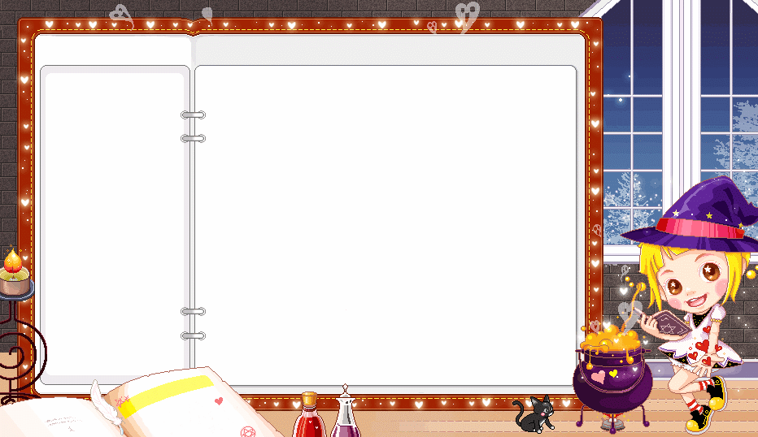




不
我会写

Slide 7





开

Slide 8





四

Slide 9





五

